Slide 1
Desenvolvimento Mobile com Android
Prof. Marcos Antonio Estremote
FUNEC 2015

Slide 2
Agenda

Slide 3
Introdução à Plataforma Android
O que é o Android?
O Android é uma plataforma de software que permite criar aplicativos para dispositivos móveis, como smartphones e tablets.
O Android foi desenvolvido pela Google™, e posteriormente pela OHA (Open Handset Alliance), uma organização que une várias empresas como objetivo de criar padrões abertos para dispositivos móveis.

Slide 4
Introdução à Plataforma Android
O que eu preciso para desenvolver para o Android?
Uma das vantagens de desenvolver para o Android é que as ferramentas e programas necessários são todos gratuitos e disponíveis para todos os sistemas operacionais (OS X, Windows™ e Linux).
Para começar a programar para o Android é necessário conhecer (ou aprender) a linguagem Java, pois foi a linguagem escolhida pela Google™.

Slide 5
Introdução à Plataforma Android
Ferramantas Necessárias
JDK - como o Android faz uso da tecnologia Java, é necessário ter o Java Development Kit instalado.
Android SDK - que inclui as bibliotecas e várias ferramentas, como o emulador, por exemplo.
Eclipse e ADT Plugin - a IDE que será utilizada e o plugin para facilitar o desenvolvimento para o Android. O uso do eclipse e do plugin não é obrigatório, mas é altamente recomendado, por diminuir as tarefas repetitivas.

Slide 6
Introdução à Plataforma Android
Você não é obrigado a ter um aparelho com Android?
O SDK inclui um emulador que permite rodar as aplicações desenvolvidas. Porém, é altamente recomendado que se rode a aplicação em um aparelho de verdade, antes de liberar o aplicativo no Google Play, a loja de aplicativos do Android.

Slide 7
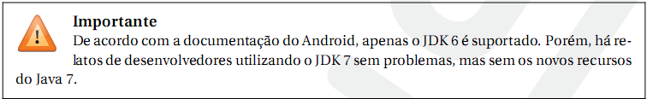
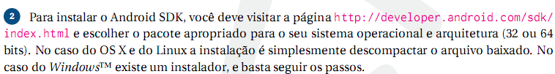

Instalando o Android SDK

Slide 8
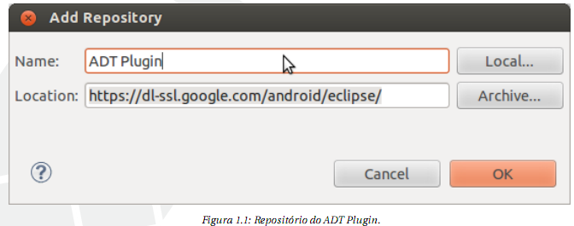
Instalando o Android SDK

Slide 9
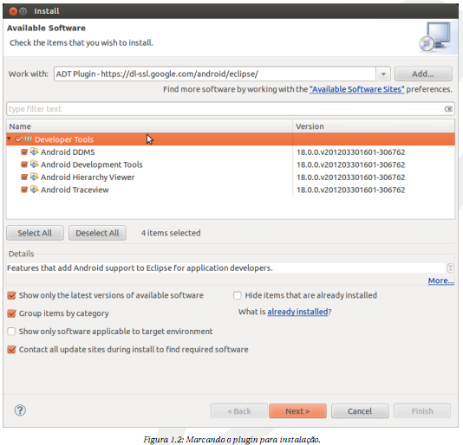
Instalando o Android SDK

Slide 10
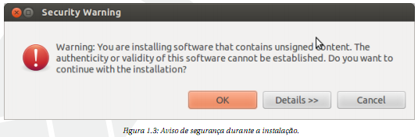
Instalação do Android SDK

Slide 11


Instalação do Android SDK
Emulador

Slide 12
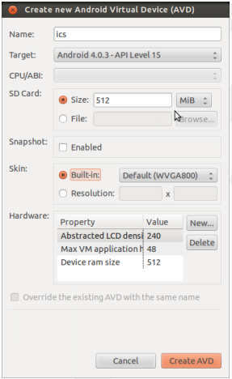
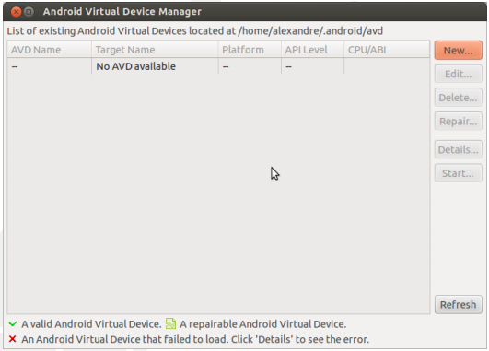
Instalação do Android SDK
Configuração do AVD

Slide 13
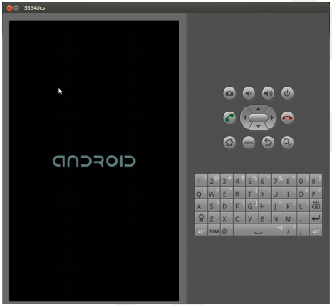
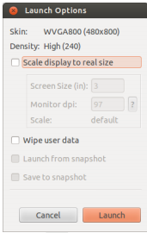
Introdução ao Android SDK
Iniciando o AVD

Slide 14
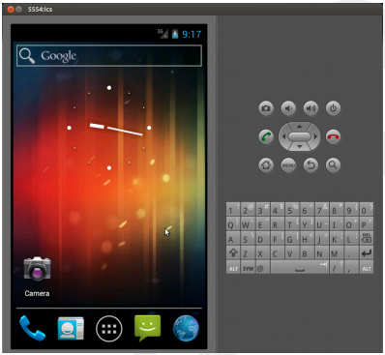
Introdução ao Android SDK

Slide 15
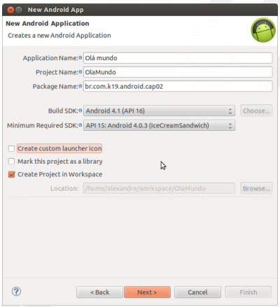
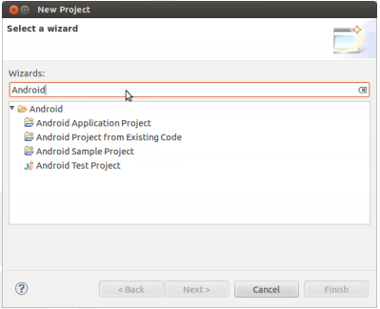
Visão Geral de uma Aplicação Android

Slide 16
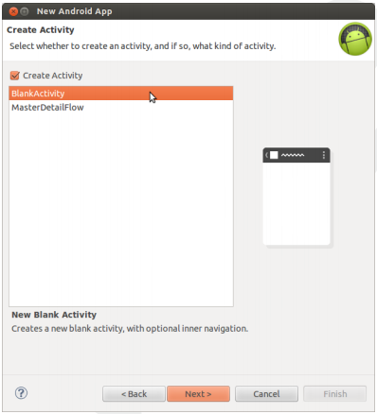
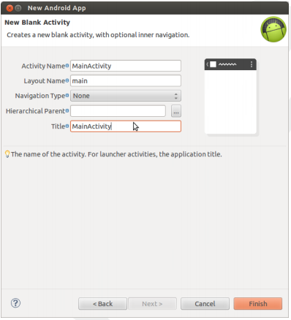
Visão Geral de uma Aplicação Android

Slide 17
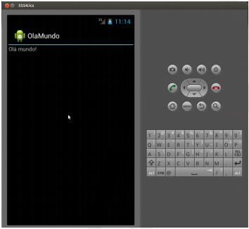
Emulando o Exemplo Criado

Slide 18
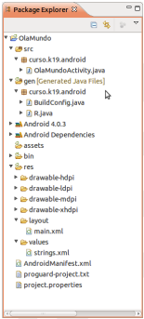
Entendendo a Estrutura do Projeto

Slide 19

Entendendo a Estrutura do Projeto

Slide 20
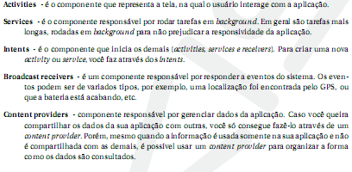
Principais Componentes do Framework

Slide 21
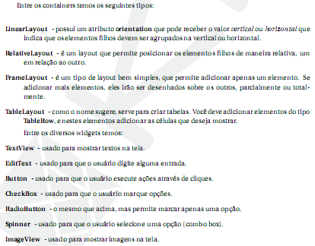
Activities

Slide 22
Exemplo
Faça um programa em Android que Imprima em um TextView (label) o texto “Funec 2015” quando o botão mensagem for pressionado.

Slide 23
Trabalhando com Intents
Intents são objetos responsáveis por passar informações, como se fossem mensagens, para os principais componentes da API do Android, como as Activities, Services e BroadCast Receivers.
Para que um destes componentes seja instanciado, é necessário que seja criado um Intent, mesmo quando não temos nenhuma informação para passar para o componente criado.
Quando usado em conjunto com Intent Filters podemos até iniciar uma Activity de outros aplicativo, ou o inverso, deixar que um outro aplicativo inicie uma das nossas Activities.

Slide 24
Trabalhando com Intents
Criando um objeto Intent:
Intent intent = new Intent ( Intent . ACTION_VIEW , Uri.parse (" http :// www.funecsantafe.com.br"));
startActivity ( intent );
Intent intent = new Intent ( Intent . ACTION_DIAL , Uri. parse ("tel :2387 -3791 "));
startActivity ( intent );
Após isso, adicione a permissão para fazer ligações no AndroidManifest.xml:
<uses - permission android:name =" android . permission . CALL_PHONE " />

Slide 25
Exercícios
1) Faça um aplicativo em Android que após informado duas notas de um aluno, imprima a sua média aritmética e informe se o aluno está ou não aprovado. Média superior ou igual a 7 o aluno estará aprovado.
2) Construa uma aplicação que realize ligações para qualquer número de celular que você digitar em uma caixa de texto.
3) Construa uma aplicação em Android que abra páginas da Web através do click de botões.
4) Faça um aplicativo em Android que realize a conversão de metros para centímetros e centímetros para metros.

